Slide 1
V международная молодежная экспедиция
«Пламя гордости за победу»

Slide 2
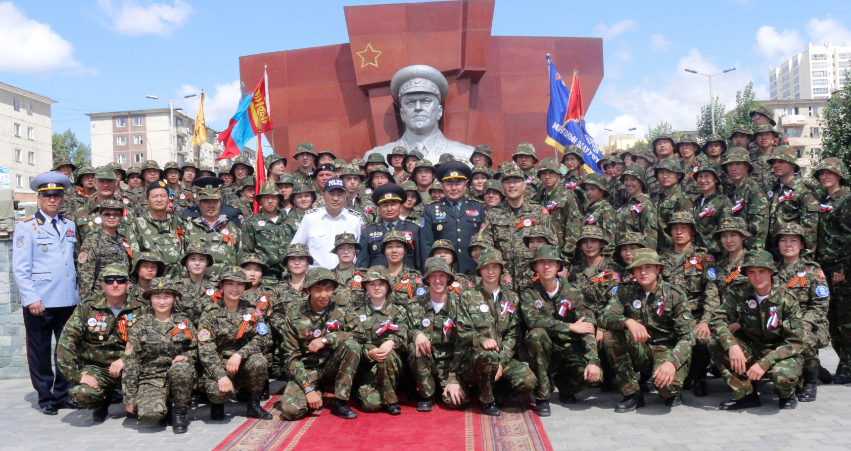
V международная молодежная экспедиция
«Пламя гордости за победу»
Миссия экспедиции:
Россия – великая держава, уважающая соседей, помнящая всех своих граждан, погибших за свободу и независимость Родины.
Молодежь России – достойна своих отцов и дедов и способна преодолеть все препятствия и победить.

Slide 3
V международная молодежная экспедиция
«Пламя гордости за победу»
ОРГАНИЗАТОР:
Иркутский региональный общественный фонд социальной поддержки участников боевых действий «ВЕТЕРАН»

Slide 4
V международная молодежная экспедиция
«Пламя гордости за победу»
При поддержке:
ПРАВИТЕЛЬСТВА ИРКУТСКОЙ ОБЛАСТИ
ЗАКОНОДАТЕЛЬНОГО СОБРАНИЯ ИРКУТСКОЙ ОБЛАСТИ
ИРКУТСКОГО РЕГИОНАЛЬНОГО ОТДЕЛЕНИЯ ВСЕРОССИЙСКОЙ ОБЩЕСТВЕННОЙ ОРГАНИЗАЦИИ ВЕТЕРАНОВ «БОЕВОЕ БРАТСТВО»
ИРКУТСКОГО РЕГИОНАЛЬНОГО ОТДЕЛЕНИЯ ВСЕРОССИЙСКОГО ДЕТСКО-ЮНОШЕСКОГО ВОЕННО-ПАТРИОТИЧЕСКОГО ОБЩЕСТВЕННОГО ДВИЖЕНИЯ «ЮНАРМИЯ»
ИРКУТСКОЙ РЕГИОНАЛЬНОЙ ОРГАНИЗАЦИИ ОБЩЕРОССИЙСКОЙ ОБЩЕСТВЕННОЙ ОРГАНИЗАЦИИ ИНВАЛИДОВ ВОЙНЫ В АФГАНИСТАНЕ И ВОЕННОЙ ТРАВМЫ «ИНВАЛИДЫ ВОЙНЫ»
РЕГИОНАЛЬНОГО ОТДЕЛЕНИЯ ОБЩЕРОССИЙСКОЙ ОБЩЕСТВЕННО-ГОСУДАРСТВЕННОЙ ОРГАНИЗАЦИИ ДОСААФ РОССИИ В ИРКУТСКОЙ ОБЛАСТИ
ВСЕРОССИЙСКОГО ОБЩЕСТВЕННОГО ДВИЖЕНИЯ «ВОЛОНТЁРЫ ПОБЕДЫ»
ТЕЛЕКОМПАНИИ «АИСТ»
ОБЩЕСТВЕННО-ПОЛИТИЧЕСКОЙ ГАЗЕТЫ «ОБЛАСТНАЯ»
ИНФОРМАЦИОННОГО ПОРТАЛА «БАЙКАЛ 24»

Slide 5
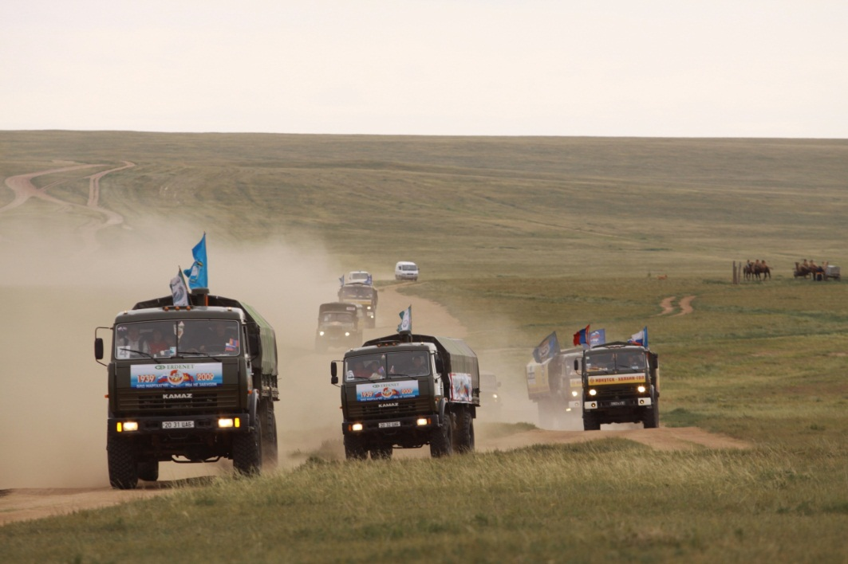
V международная молодежная экспедиция
«Пламя гордости за победу»
Маршрут экспедиции более 5000 км:
Иркутск - Шелехов – Слюдянка – Байкальск – Улан-Удэ – Кяхта (Бурятия) – Алтан-Булаг (Монголия) – Сухэ-Батор – Дархан – Улан-Батор – Халхин-Гол

Slide 6
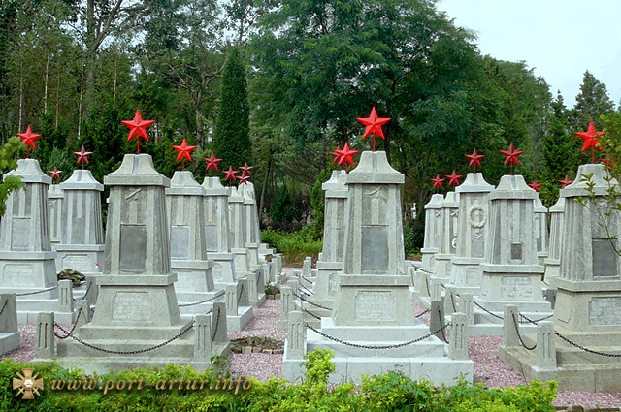
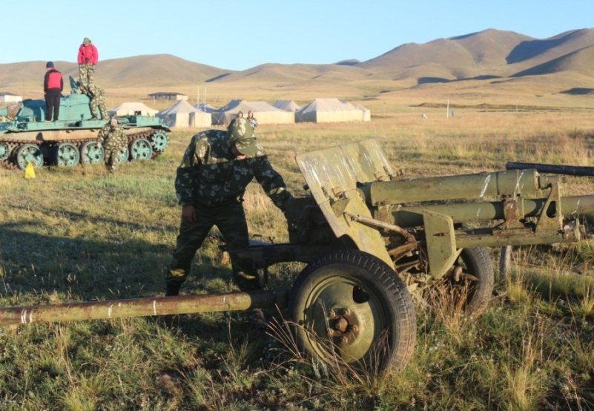
V международная молодежная экспедиция
«Пламя гордости за победу»
Задачи экспедиции:
Военно-патриотическое воспитание подрастающего поколения
Проведение мемориальных мероприятий памяти погибших
солдат и офицеров
Ремонт памятников и установление новых памятных знаков
Создание условий для проведении поисковых работ в местах боев (Халхин-Гол)
Привлечение к осуществлению проекта органов власти, общественности, представителей бизнеса Российской Федерации
Продвижение имиджа Иркутской области как высокоразвитого и самодостаточного региона
Продвижение брэндов корпораций области
Объединение усилий в противодействии фактам фальсификации исторических событий в ущерб интересам России.

Slide 7
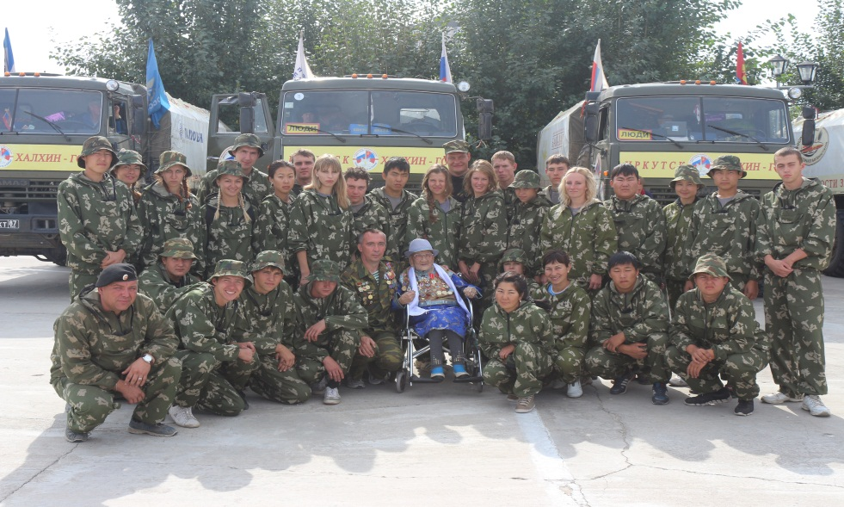
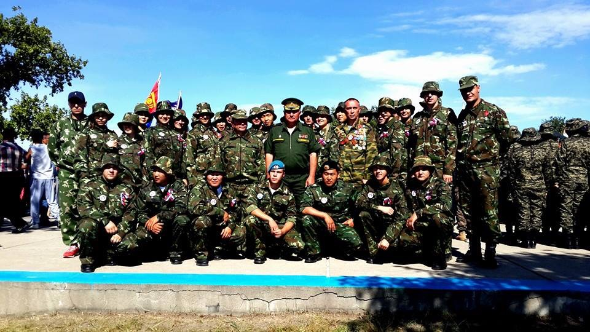
V международная молодежная экспедиция
«Пламя гордости за победу»
Участники экспедиции:
Ветераны
Журналисты
Студенты вузов и ссузов Иркутской области победители конкурса на право участия в экспедиции
Участники молодежных общественных объединений

Slide 8
V международная молодежная экспедиция
«Пламя гордости за победу»
Экспедиция включает в себя следующие направления:
Научное
Просветительское
Военно-мемориальное
Культурно-спортивное
Духовно-нравственное

Slide 9
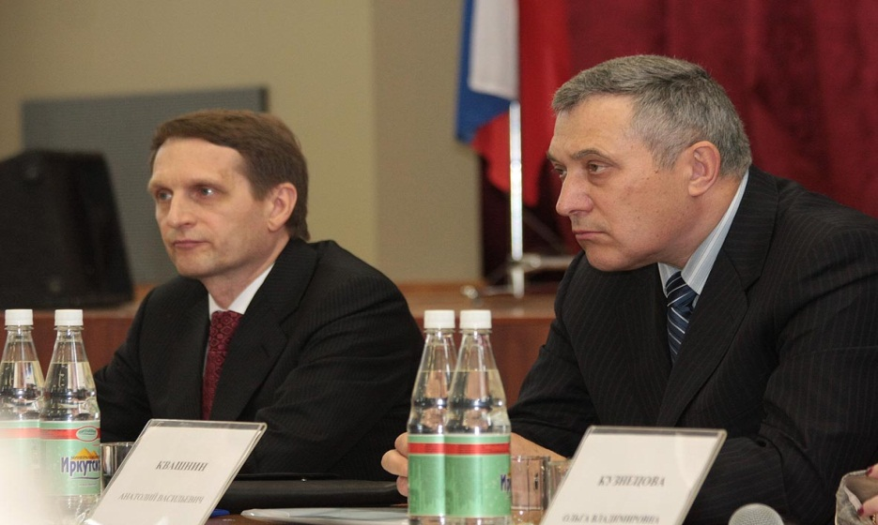
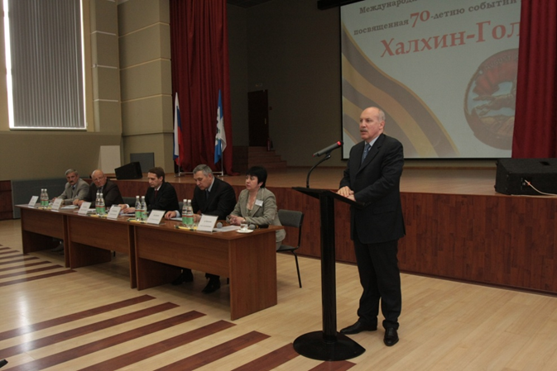
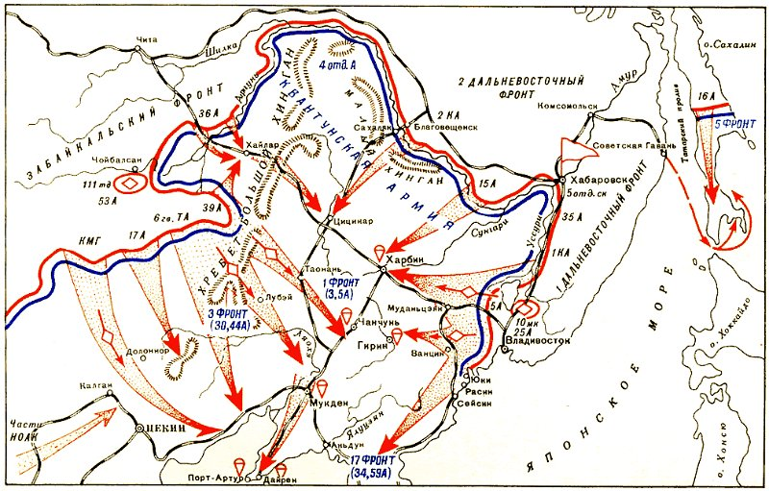
V международная молодежная экспедиция
«Пламя гордости за победу»
В целях противодействия фактам фальсификации исторических событий в ущерб интересам России пройдут:
Международная научно-практическая конференция, посвященная победе на реке Халхин-Гол;
Поисковые работы;
Акция Бессмертный батальон Халхин-Гола»

Slide 10
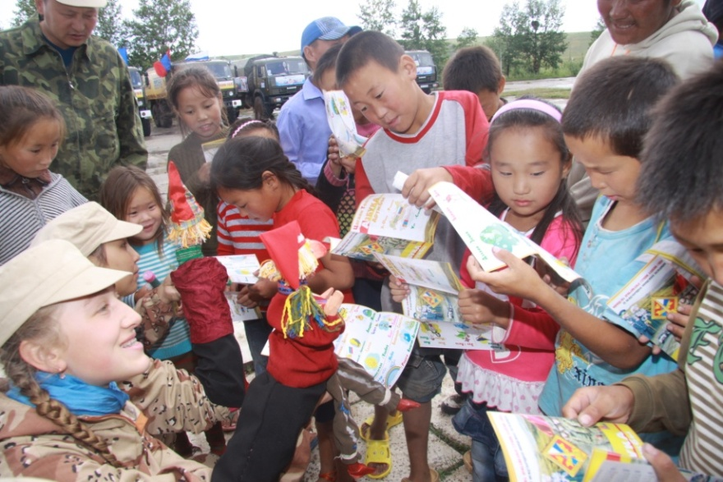
V международная молодежная экспедиция
«Пламя гордости за победу»
Укрепление добрососедских отношений путем популяризации русского языка и мотивирования детей и молодежи Монголии на его изучение

Slide 11
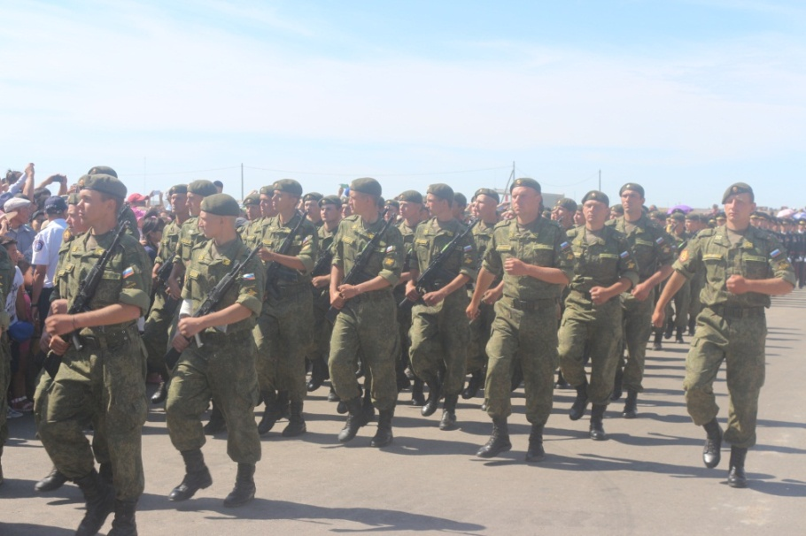
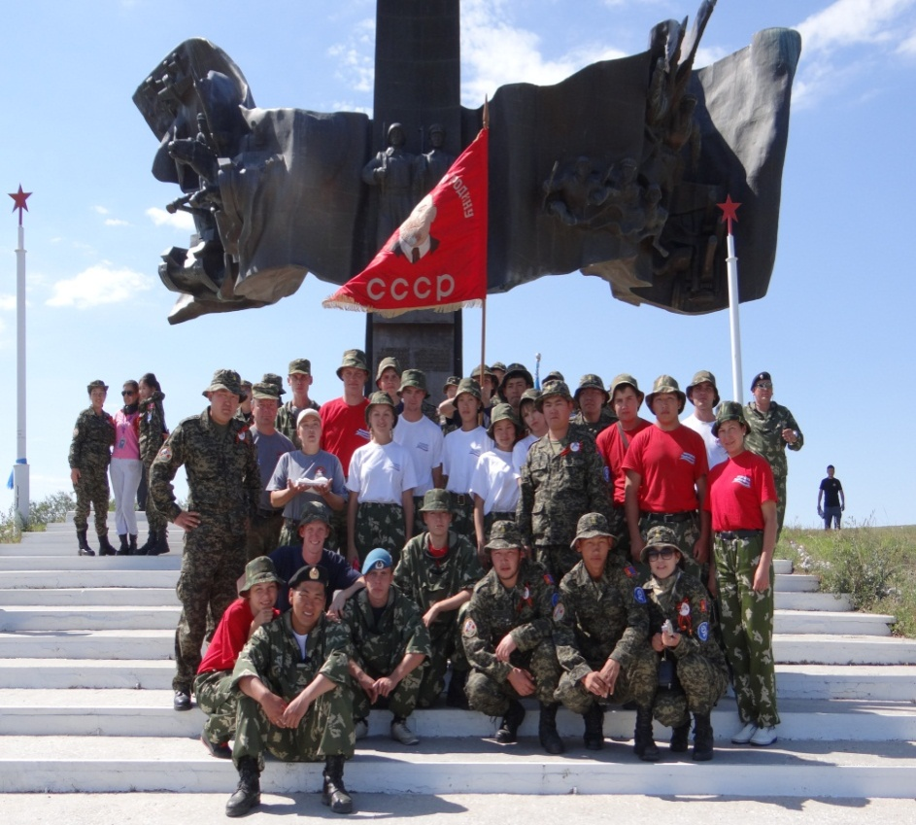
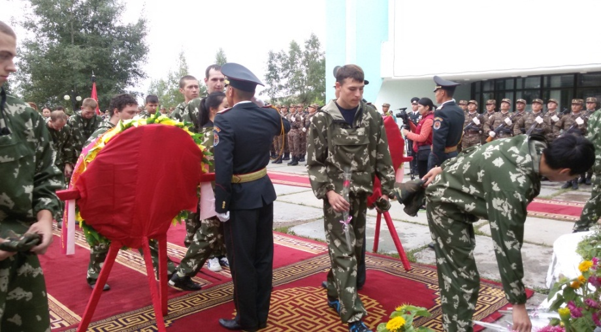
V международная молодежная экспедиция
«Пламя гордости за победу»
Установка памятных знаков в особо значимых местах, закладка аллеи Победителей в Улан-Баторе, проведение фотовыставки.

Slide 12
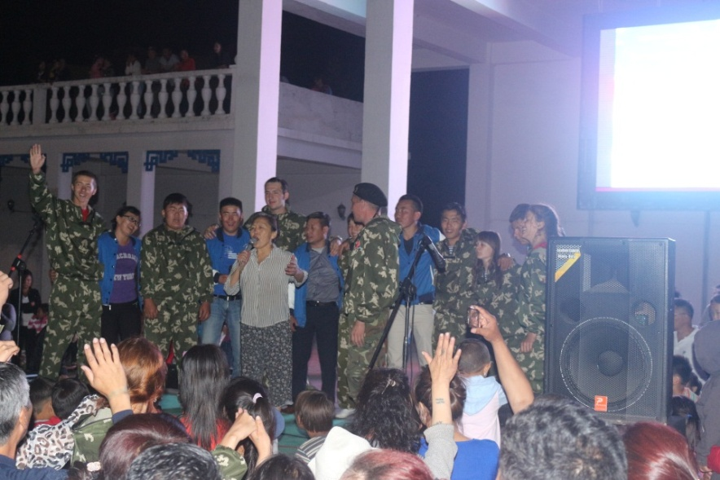
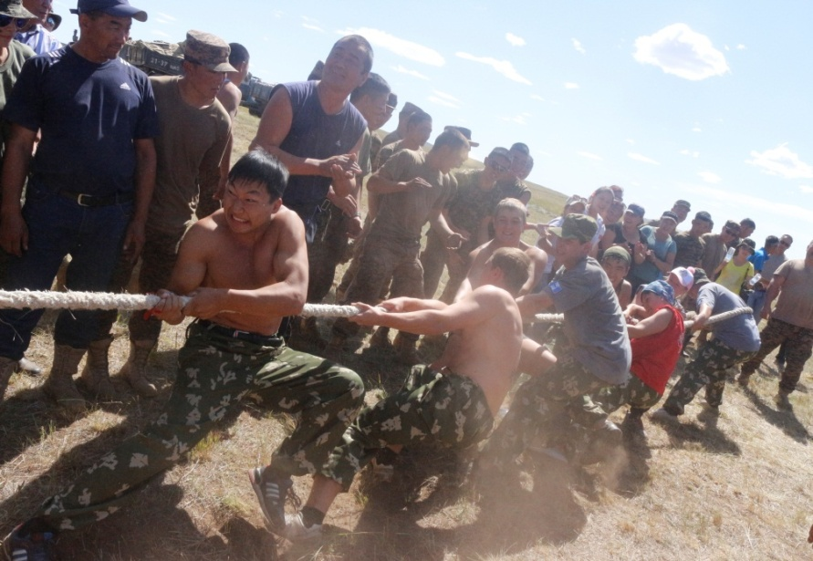
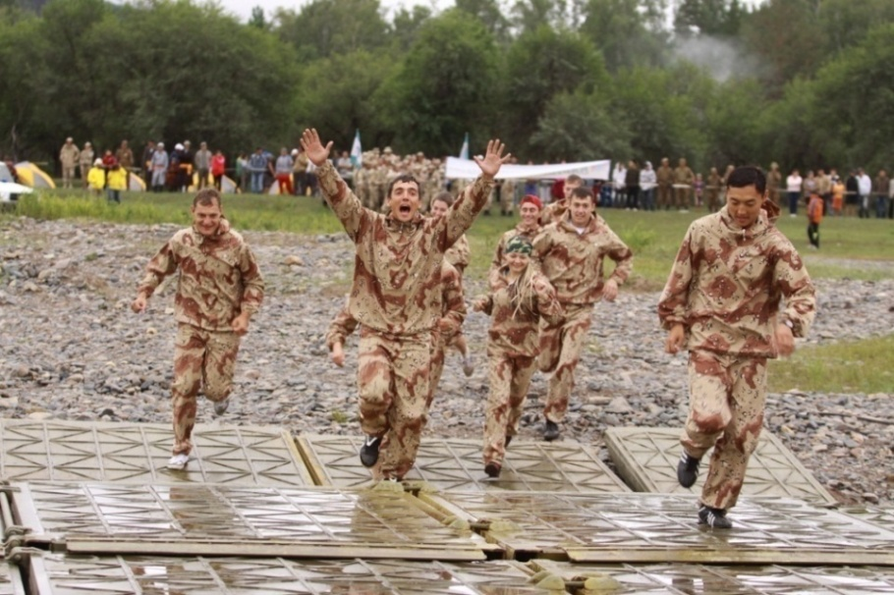
V международная молодежная экспедиция
«Пламя гордости за победу»
Запланировано проведение праздничных концертов художественной самодеятельности силами участников экспедиции, чтение публичных лекций по истории участия россиян в военном конфликте на реке Халхин-Гол в августе 1939 года, встречи с военнослужащими, ветеранами армии Монголии, спортивные соревнования.

Slide 13
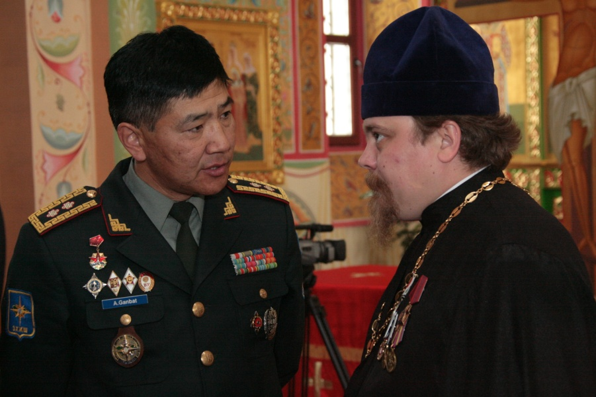
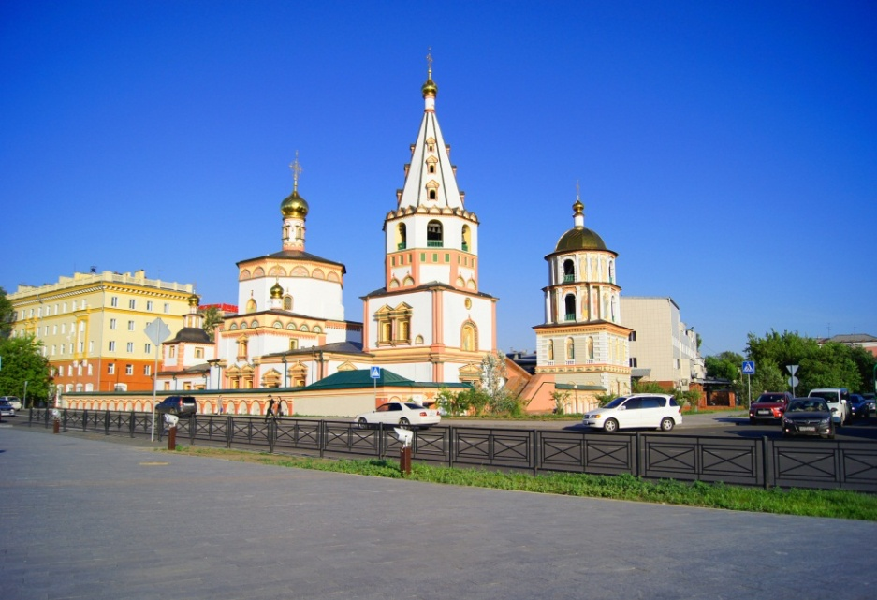
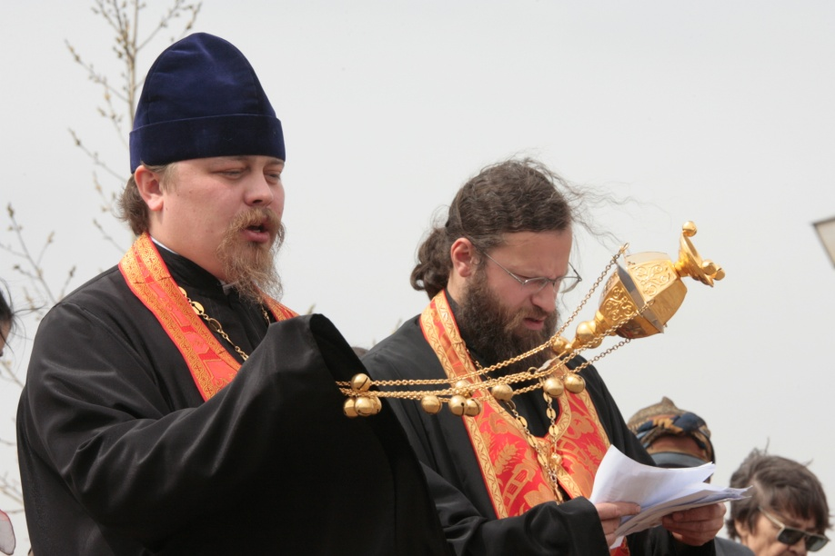
V международная молодежная экспедиция
«Пламя гордости за победу»
Становление патриотов Отечества через духовно- нравственное и эстетическое воспитание молодежи.

Slide 14
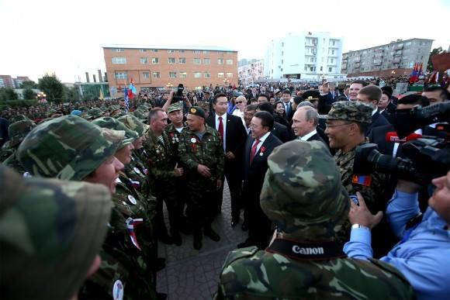
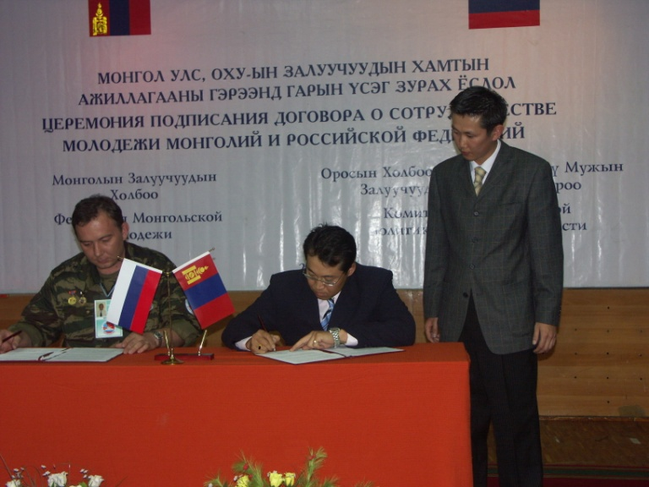
V международная молодежная экспедиция
«Пламя гордости за победу»
Ожидаемые результаты:
Развитие долгосрочного сотрудничества между молодежными организациями двух стран
Заключение соглашений о всестороннем сотрудничестве в сфере патриотического воспитания между молодежными организациями Монголии и Иркутской области
Систематизация деятельности по увековечиванию памяти погибших при исполнении воинского долга
Укрепление имиджа Иркутской области как высокоразвитого и самодостаточного региона

